Slide 1
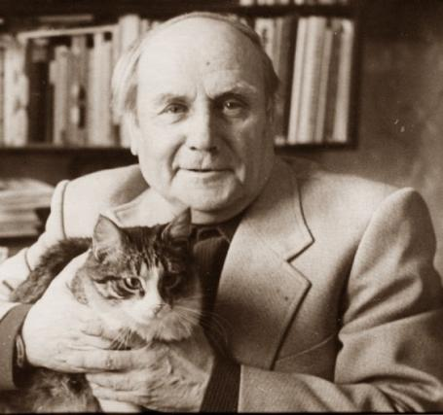
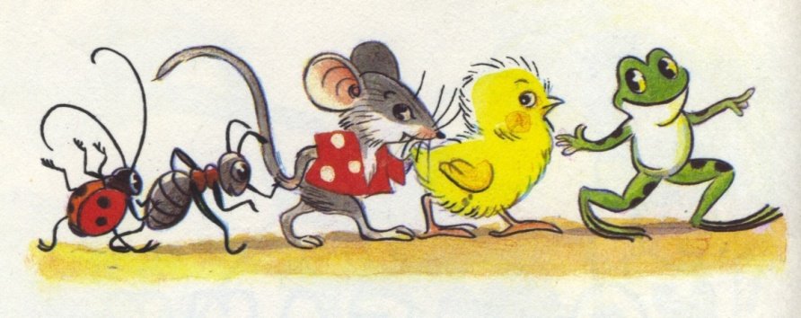
СУТЕЕВ ВЛАДИМИР ГРИГОРЬЕВИЧ (1903-1993)
Детский писатель,
сценарист, мультипликатор, художник-иллюстратор
Галкина Елена Владимировна, воспитатель ГПД
ГБОУ СОШ №314

Slide 2
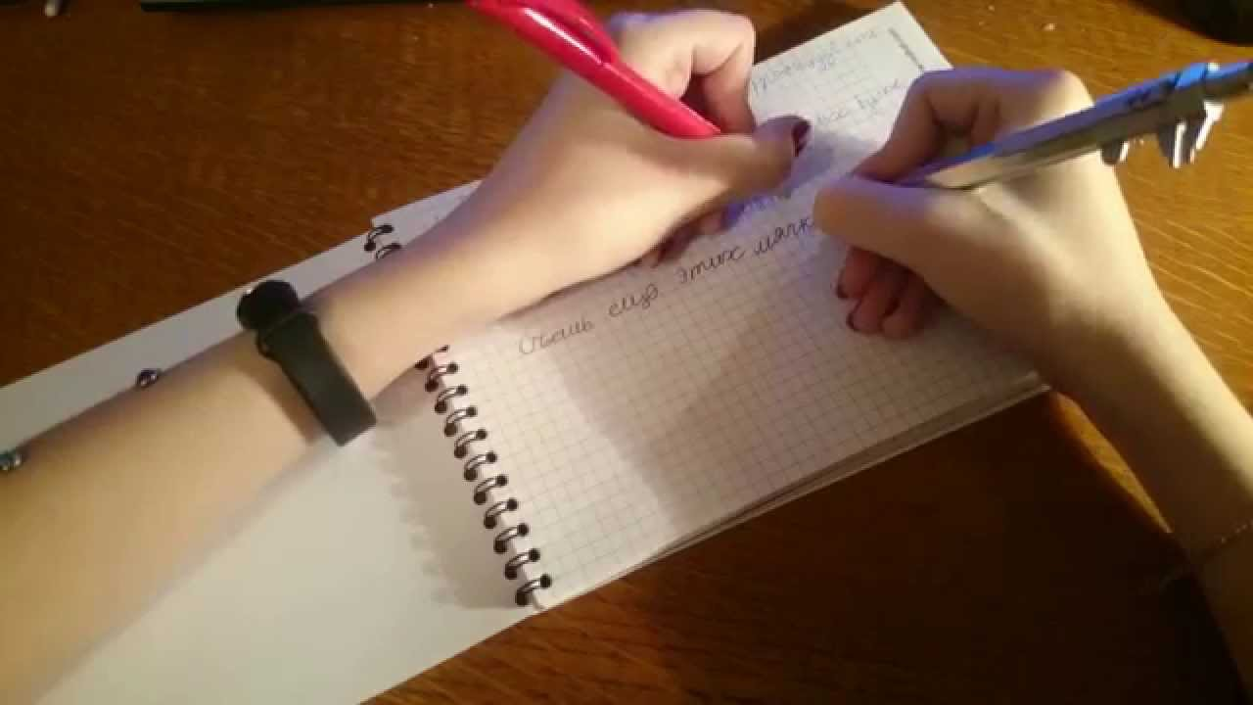
Бывает так: работал человек художником, рисовал картинки
к детским книжкам. А потом стал рисовать мультфильмы.
А однажды подумал-подумал и стал писателем. А может,
всё дело было в его секрете? Владимир Григорьевич был
амбидекстром, то есть одинаково владел правой и левой
рукой, причём одновременно одной мог писать, а другой — рисовать.
Так о ком же всё это написано? О художнике и о писателе –
Владимире Григорьевиче Сутееве.

Slide 3
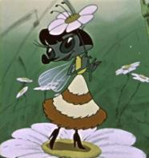
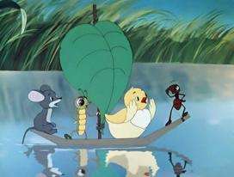
Как Владимир Сутеев начал писать сказки?
Владимир Григорьевич Сутеев не сразу начал писать для детей.
Сначала он создавал мультфильмы, работая художником -
мультипликатором. Но в один прекрасный день решил
попробовать себя в литературе. Результатом этого решения
стало множество удивительных добрых сказок В.Г. Сутеева
для детей, иллюстрированных рисунками самого автора.
«Муха Цокотуха»
«Кораблик»

Slide 4
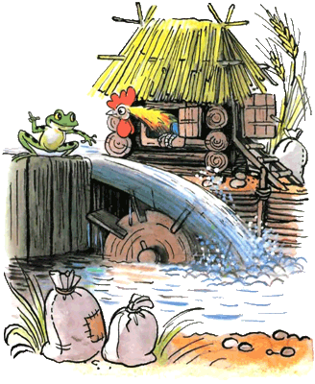
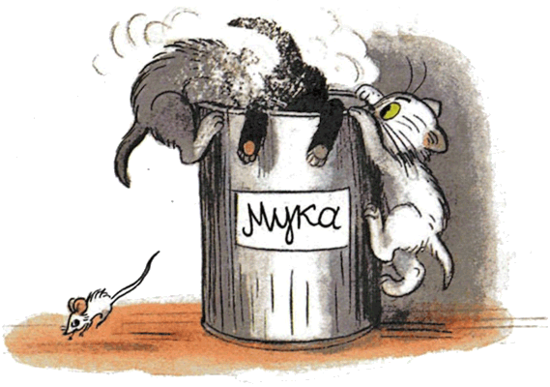
Какие они, сказки Владимира Сутеева для самых маленьких?
Сказки В.Г. Сутеева – уникальное явление, ведь они будут интересны и познавательны и крохам, и детям постарше. Главные герои в них – хорошо знакомые всем животные, которых можно увидеть во дворе, в лесу или в зоопарке. В сказках В.Г. Сутеева для самых маленьких персонажи попадают
в разнообразные ситуации, позволяющие проявить им свои лучшие
качества: доброту, самоотверженность, терпимость. Каждая история
по-своему познавательна и поучительна. В одних сказках автор показывает,
насколько важна в жизни дружба. Настоящий верный товарищ
всегда придет на помощь и выручит из беды. Другие истории
помогают понять, что добро всегда вознаграждается, а зло
будет наказано.

Slide 5
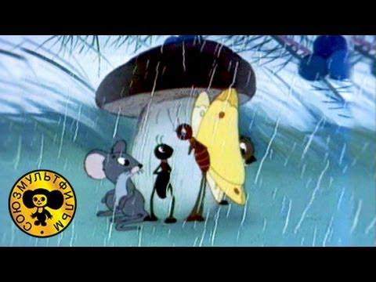
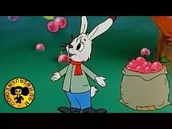
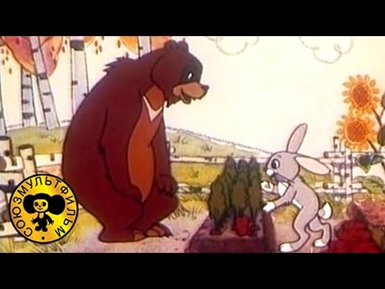
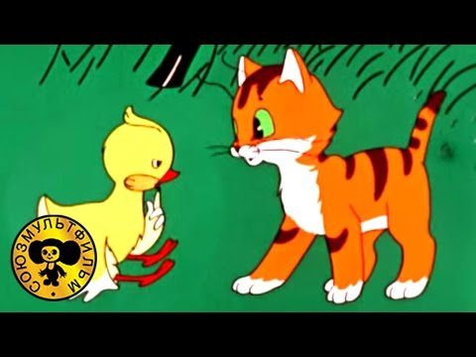
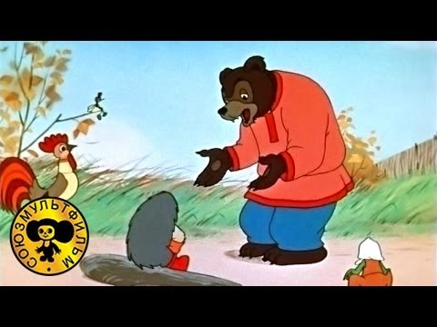
Владимир Сутеев – потрясающий детский иллюстратор!
Каждая сказка в книгах автора сопровождается красочными
иллюстрациями. Они не только помогают окунуться в мир
фантазии, но и делают процесс чтения еще более увлекательным.
Автор создавал рисунки для своих книг с особой любовью. Это
можно увидеть, если присмотреться к персонажам. Каждая деталь
тщательно прорисована, а цвета подобраны с большим мастерством.
Обилие иллюстраций – отличительная черта книг Владимира Григорьевича.
Благодаря этому можно сказки В.Г. Сутеева читать или смотреть как историю
в картинках. Этим они в чем-то похожи на мультфильмы, которые создавал.

Slide 8
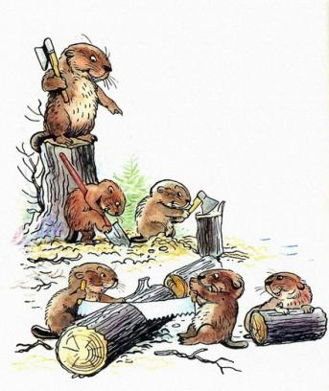
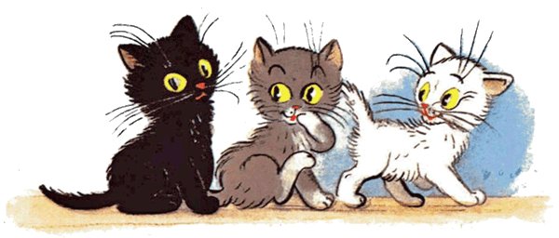
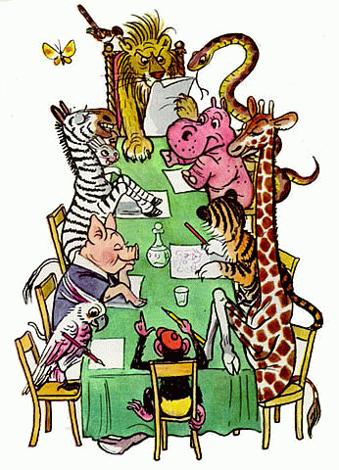
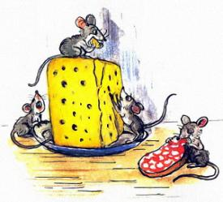
Книжки с произведениями Владимира Сутеева не потеряли своей
актуальности и до сих пор очень востребованы. Их можно читать
для малышей. Самых маленьких увлекут яркие картинки.
По ним можно не только рассказывать истории, но и учить
цвета, распознавать эмоции, знакомиться с окружающим миром.
Обязательно купите хороший сборник сказок В.Г.Сутеева. Не забудьте
проверить, что картинки в сборнике – авторские.

Slide 9
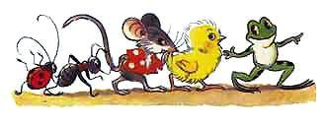
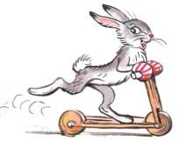
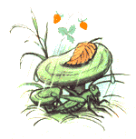
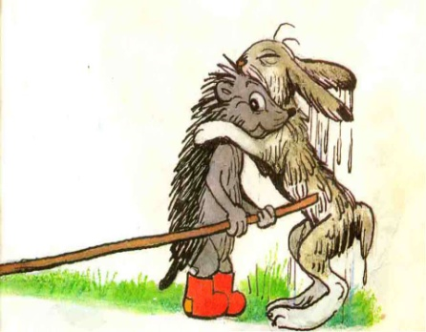
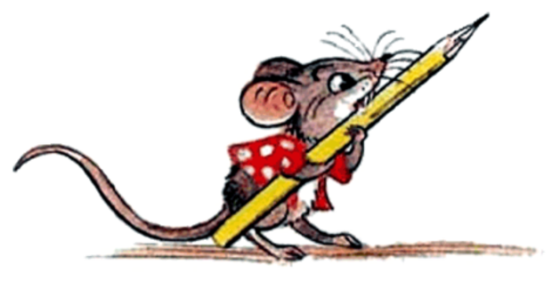
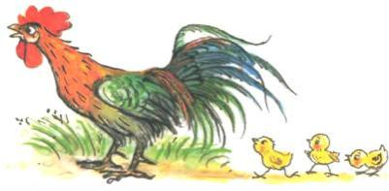
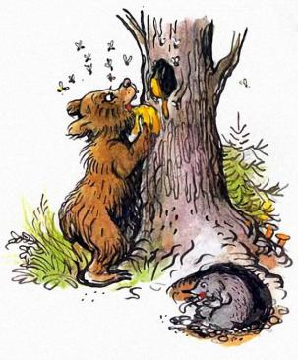
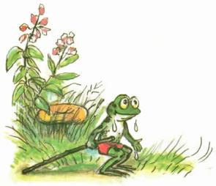
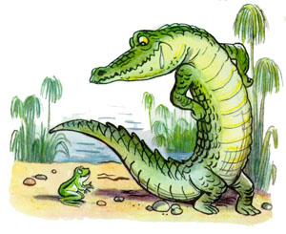
Герои сказок Владимира Сутеева.

Slide 10
